Slide 1







第五节
第十一章
对坐标的曲面积分
一、有向曲面及曲面元素的投影
二、 对坐标的曲面积分的概念与性质
三、对坐标的曲面积分的计算法
四、两类曲面积分的联系
机动 目录 上页 下页 返回 结束

Slide 2
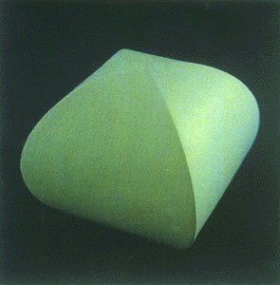
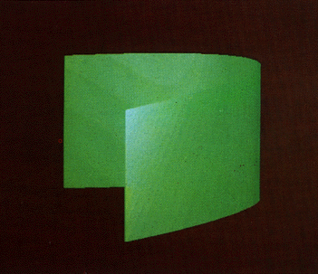

一、有向曲面及曲面元素的投影
曲面分内侧和外侧
曲面分左侧和右侧
曲面分上侧和下侧

Slide 3
指定了侧的曲面叫有向曲面,
其方向用法向量指向
表示 :
方向余弦
封闭曲面
侧的 正
规定 负
> 0 为前侧
< 0 为后侧
> 0 为右侧
< 0 为左侧
> 0 为上侧
< 0 为下侧
外侧
内侧

Slide 4
• 设 Σ 为有向曲面,
其面元
在 xoy 面上的投影记为
的面积为
则规定
类似可规定

Slide 5
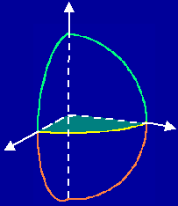
例1. 计算曲面积分
其中 ∑ 为球面
外侧在第一和第五卦限部分.
解: 把 ∑ 分为上下两部分

Slide 6





练习： 计算曲面积分$\iint_{ Σ}{x^{2}y^{2}zdxdy},$其中 ∑ 为球面
$x^{2}+y^{2}+z^{2}=R^{2}$的下半部分的下侧。
(A) $=\iint_{ D_{x y}}{x^{2}y^{2}\left(\sqrt{ 1−x^{2}−y^{2}}\right)dxdy}$
(B) $=\iint_{ D_{x y}}{x^{2}y^{2}\left(−\sqrt{ 1−x^{2}−y^{2}}\right)dxdy}$
(C) $=−\iint_{ D_{x y}}{x^{2}y^{2}\left(\sqrt{ 1−x^{2}−y^{2}}\right)dxdy}$
(D) $=−\iint_{ D_{x y}}{x^{2}y^{2}\left(−\sqrt{ 1−x^{2}−y^{2}}\right)dxdy}$

Slide 7
二、 对坐标的曲面积分的概念与性质
1. 引例 设稳定流动的不可压缩流体，速度为$\vec{v}$
求单位时间流过有向平面 S 的流量Φ .
分析:
若平面的法向量:
流速为常向量:
则流量
机动 目录 上页 下页 返回 结束

Slide 8
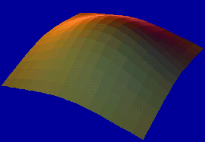
对一般的有向曲面∑ ,
用“划分, 近似, 求和求极限”
可得
$$\left.\vec{v}=(P(ξ_{i},η_{i},ζ_{i}), Q(ξ_{i},η_{i},ζ_{i}), R(ξ_{i},η_{i},ζ_{i})\right)$$
则
机动 目录 上页 下页 返回 结束

Slide 9


$$Φ=\iint_{Σ}{\left[P\right.}(x,y,z)cosα+Q(x,y,z)cosβ+R(x,y,z)cosγ]dS$$
第一类曲面积分
$$=\iint_{Σ}{P}(x,y,z)dydz+Q(x,y,z)dzdx+R(x,y,z)dxdy$$
第二类曲面积分
机动 目录 上页 下页 返回 结束

Slide 10
2. 定义.
设 ∑ 为光滑的有向曲面, 在 ∑ 上定义了一个
向量场
若对Σ 的任
意分割和在局部面元上任意取点,
下列极限都存在
则称此极限为向量场 A 在有向曲面上对坐标的曲面积
分,
或第二类曲面积分.
记作
P, Q, R 叫做被积函数;
∑ 叫做积分曲面.
机动 目录 上页 下页 返回 结束

Slide 11
称为P 在有向曲面∑上对 y, z 的曲面积分;
称为Q 在有向曲面∑上对 z, x 的曲面积分;
称为R 在有向曲面∑上对 x, y 的曲面积分.
若记 ∑ 正侧的单位法向量为
令
则对坐标的曲面积分也常写成如下向量形式

Slide 12
3. 性质
(1) 若
之间无公共内点, 则
(2) 用Σ^{ˉ} 表示 Σ 的反向曲面, 则
机动 目录 上页 下页 返回 结束

Slide 13
三、对坐标的曲面积分的计算法
定理: 设光滑曲面
取上侧,
是 ∑ 上的连续函数, 则
如果积分曲面 Σ 取下侧, 则

Slide 14
说明:
• 若
则有
(前正后负)
• 若
则有
(右正左负)

Slide 15




例2. 计算
其中 ∑ 是以原点为中心, 边长为 a 的正立方
体的整个表面的外侧.
解:
∑ 的顶部
取上侧, ∑ 的底部
取下侧,则
$\iint_{Σ_{1}+Σ_{2}}{\left(x+y)dydz+(y+z)dzdx+(z+x)dxdy\right.}$
=$\iint_{Σ_{1}}{\left(z+x)dxdy\right.}$
$+\iint_{Σ_{2}}{\left(z+x)dxd\right.y}$
=$\iint_{D_{x y}}{( \frac{a}{2}+x)dxdy}$
$−\iint_{D_{x y}}{( −\frac{a}{2}+x)dxdy}$

Slide 16
四、两类曲面积分的联系

Slide 17
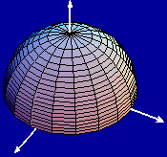
例3. 设
是其外法线与 z 轴正向
夹成的锐角, 计算
解:
机动 目录 上页 下页 返回 结束

Slide 18
例4. 计算曲面积分
其中∑
旋转抛物面
介于平面 z= 0
及 z = 2 之间部分的下侧.
解: 利用两类曲面积分的联系, 有
∴ 原式 =
机动 目录 上页 下页 返回 结束

Slide 19
原式 =
机动 目录 上页 下页 返回 结束

